Slide 1
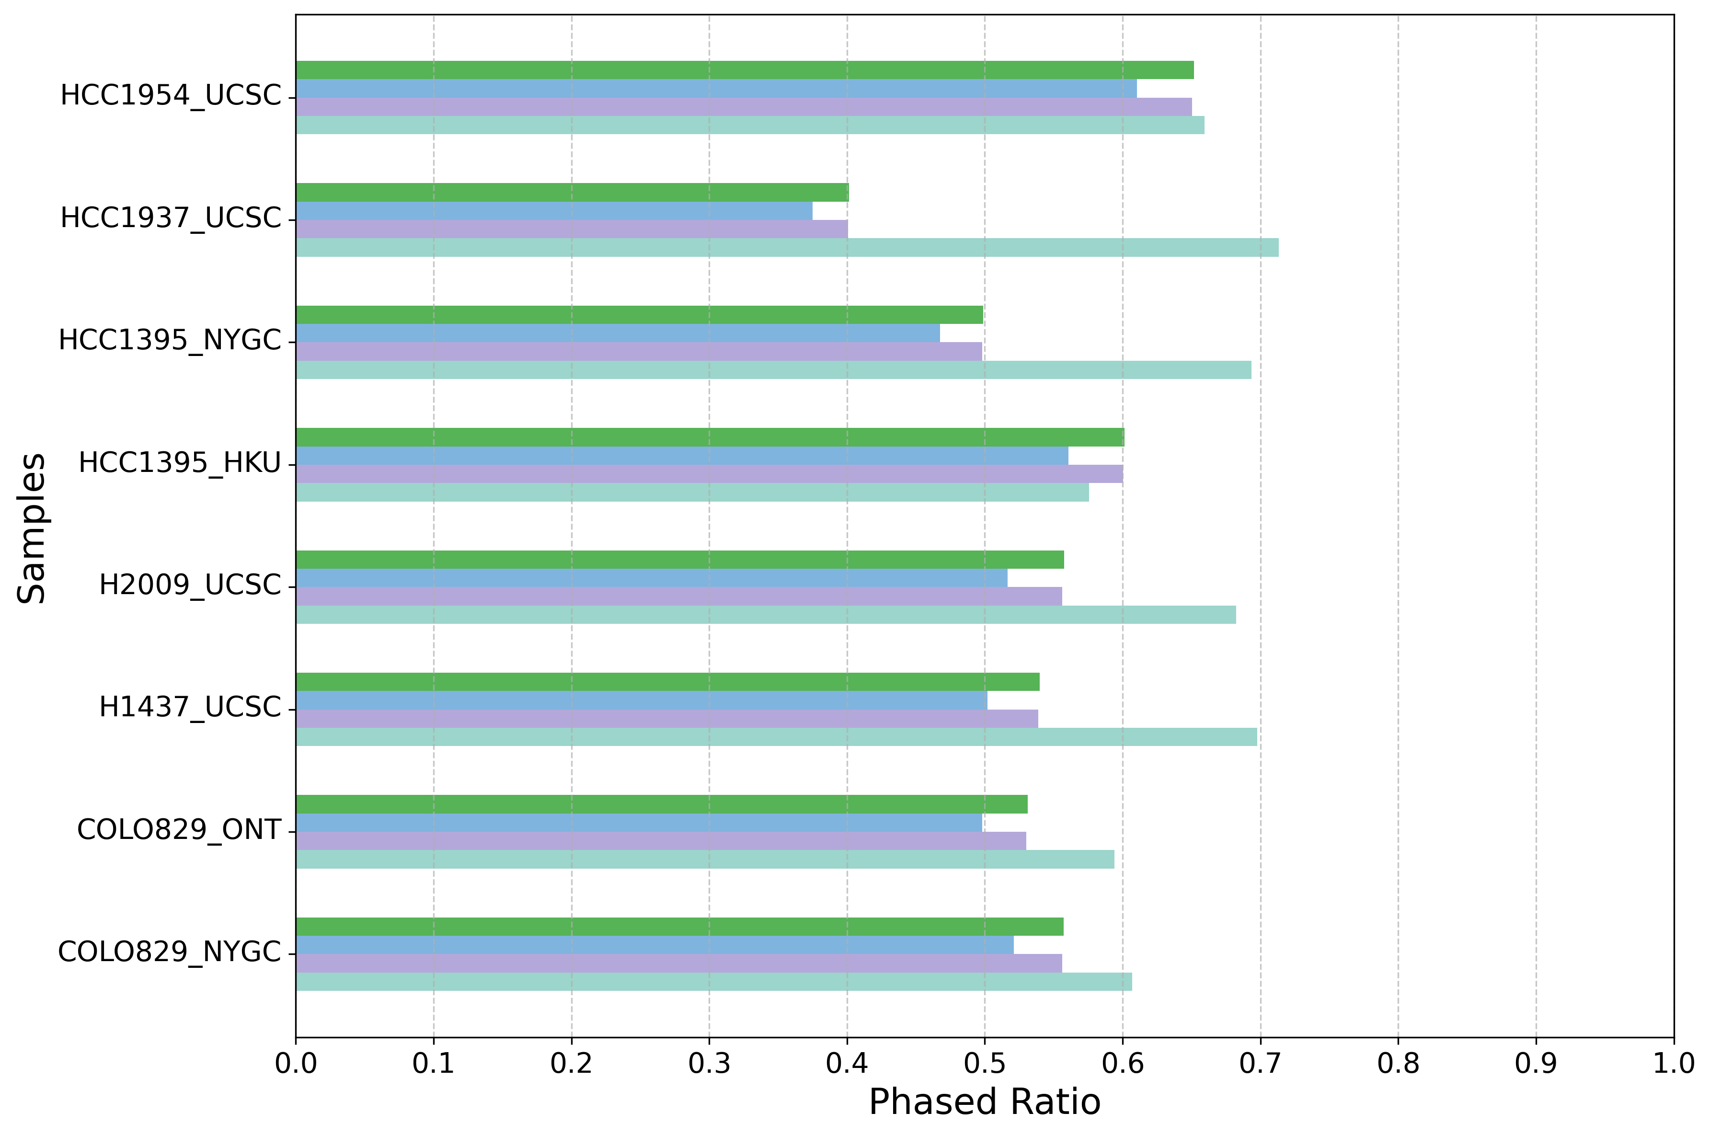
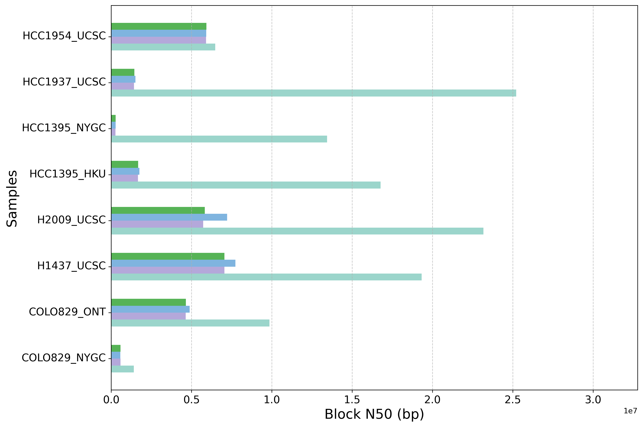
a
b
Notes:
Legend 淺色是TO 深色的是原版
x y <介紹資料欄>
Y軸是varinat有被phasing的比例
看最左邊的的COLO，可以看到有利用LOH的資料來phasing
可以增加phasing的比率，基本上不同sample也是有一樣的結果
再來看右邊的圖phasing block的中位數
以H2009的案例來看明顯高了很多快是原本的兩倍了
其他的樣本也是都有許多的增幅

Slide 2
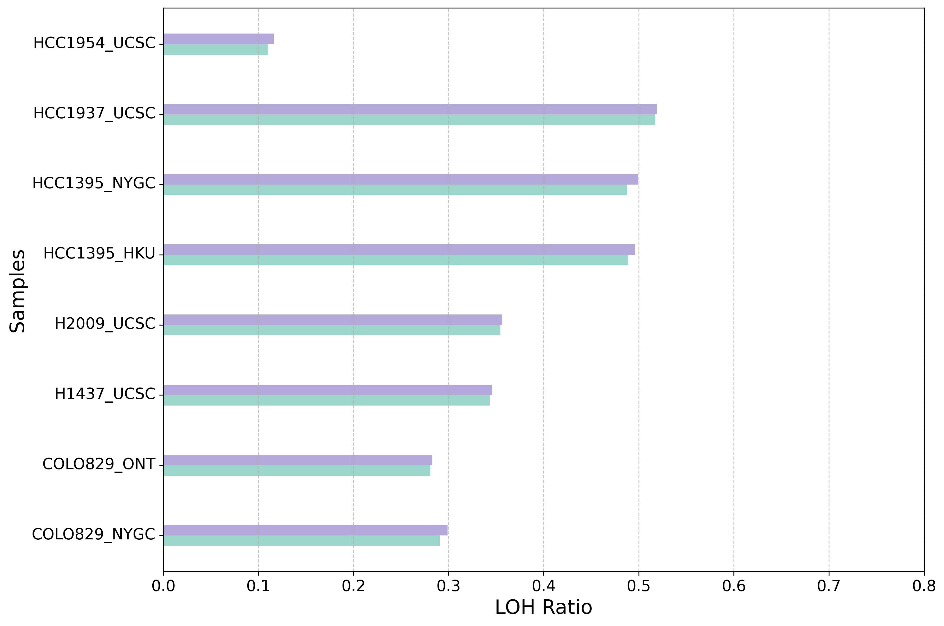
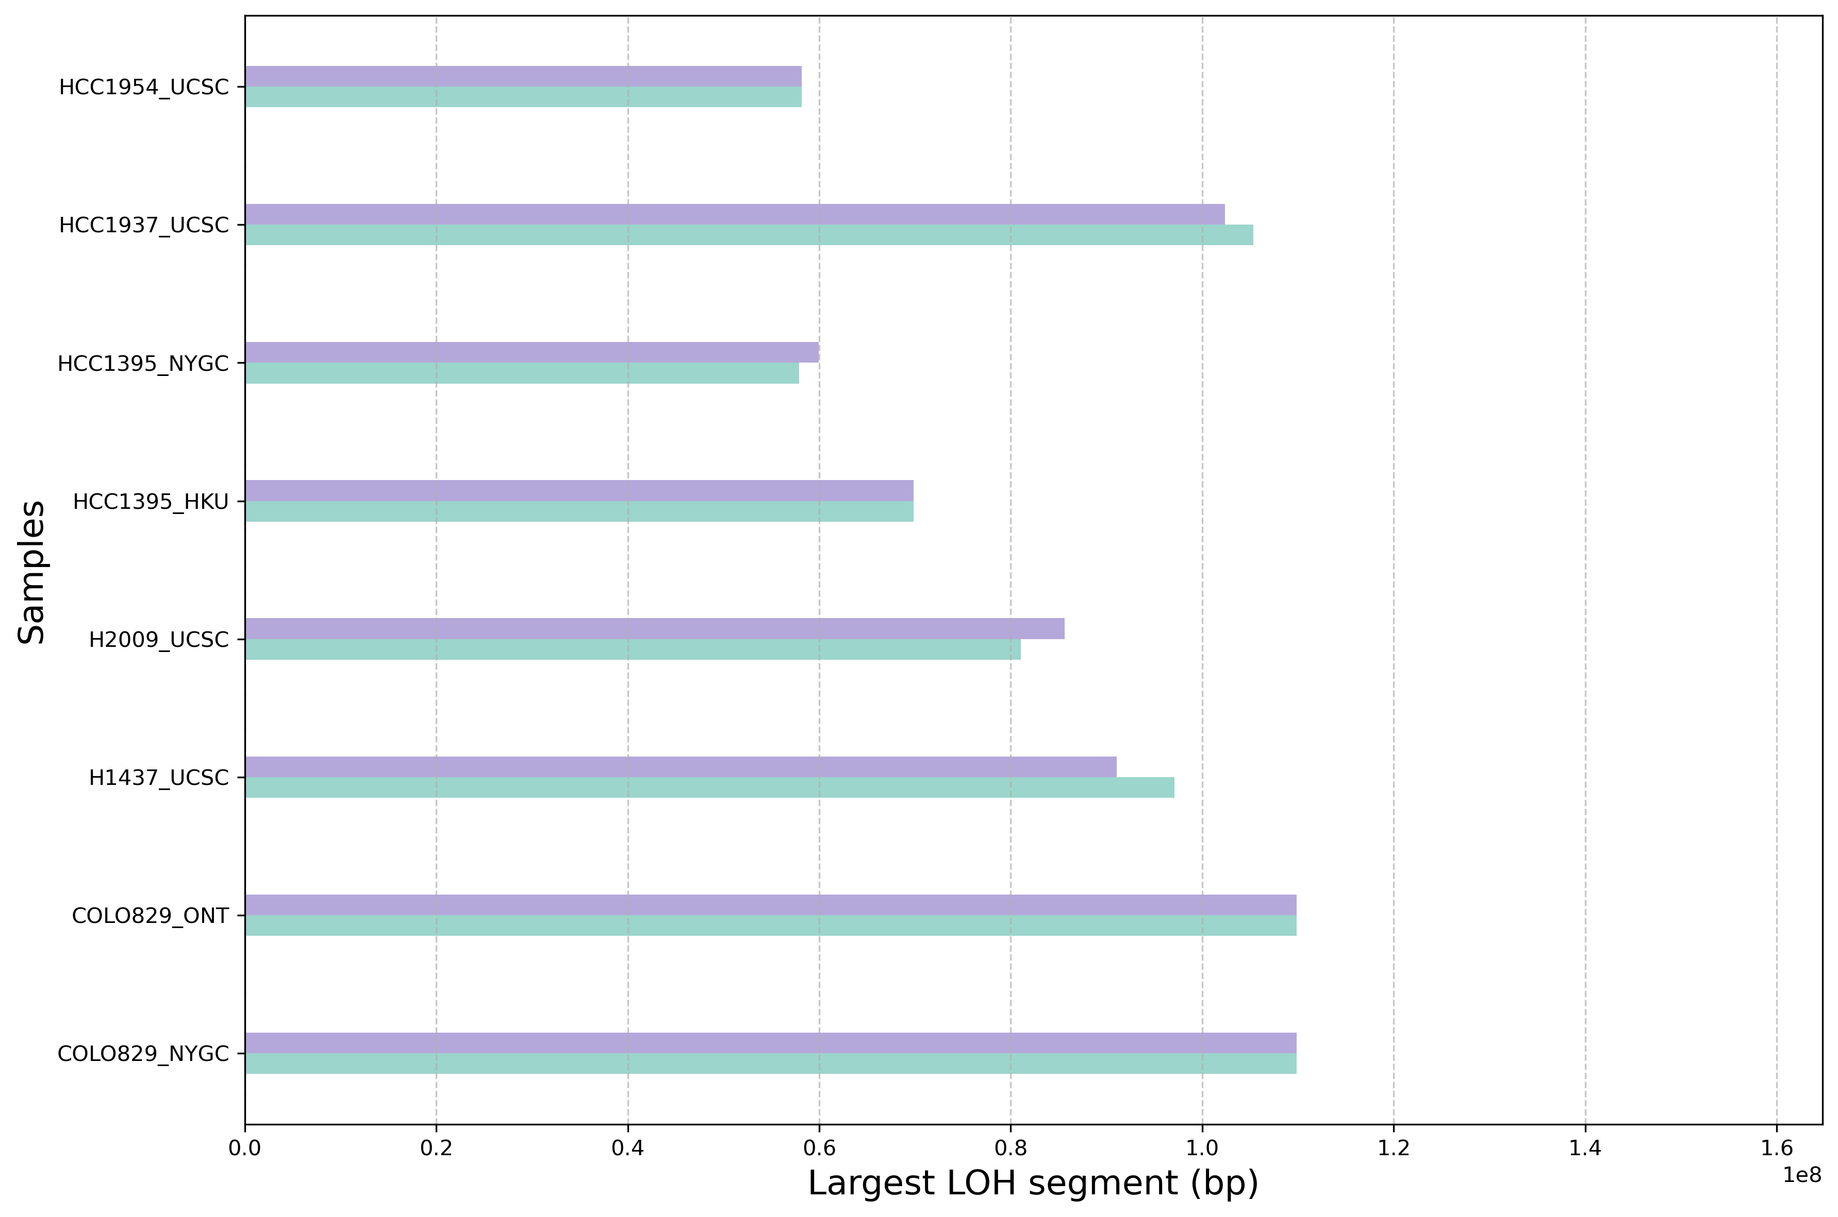
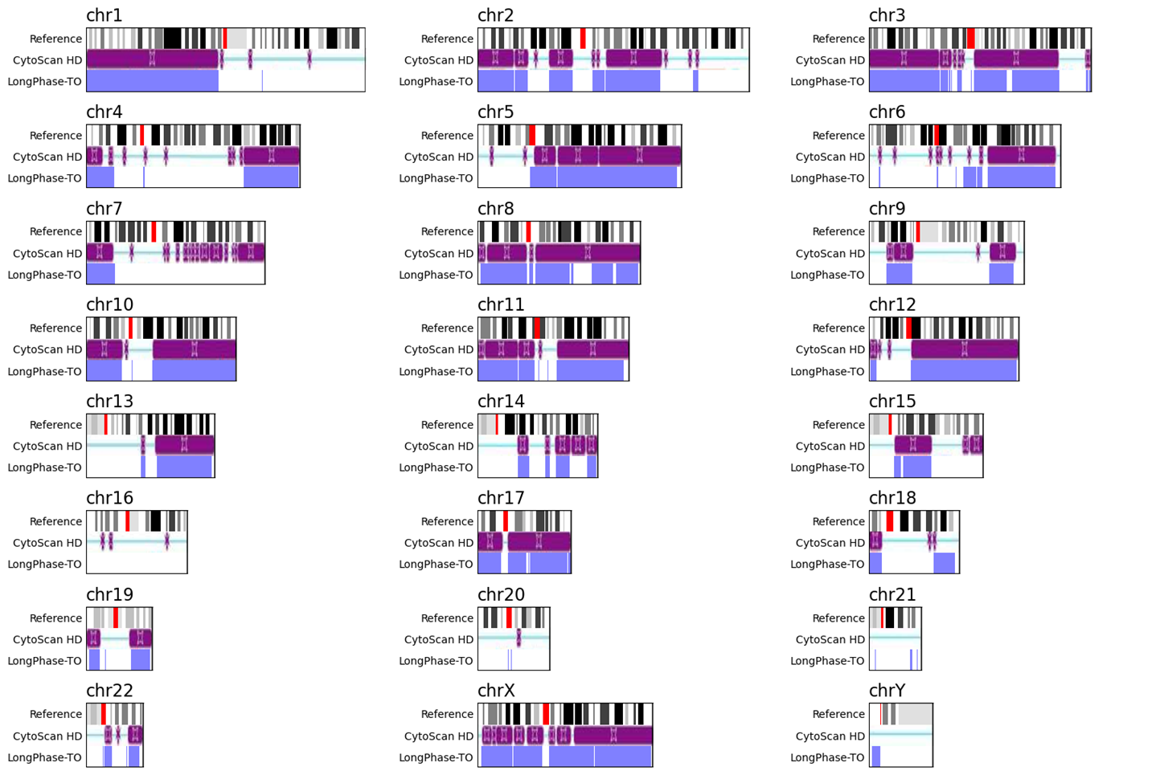
a
b
c
Notes:
Legend 淺色是TO 深色的是原版
x y <介紹資料欄>
Y軸是varinat有被phasing的比例
看最左邊的的COLO，可以看到有利用LOH的資料來phasing
可以增加phasing的比率，基本上不同sample也是有一樣的結果
再來看右邊的圖phasing block的中位數
以H2009的案例來看明顯高了很多快是原本的兩倍了
其他的樣本也是都有許多的增幅

